Slide 1
2023.GADS
7.nodarbība
26.oktobris

Slide 2
INVENTĀRS UN REGULĀCIJA
Ģeometrija
Ļigzdiņa, plauktiņš
Bāze
Tillers
Plundžers
Klikers
Tēmeklis
Stabilizatori
Bultas

Slide 3
LOKA SASTĀVDAĻAS

Slide 4
ROKTURIS UN STIEGRA

Slide 5
ĢEOMETRIJA

Slide 6
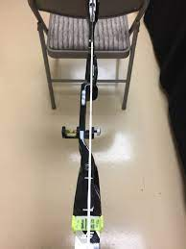

Slide 7
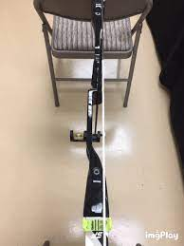

Slide 8
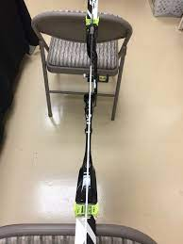

Slide 9
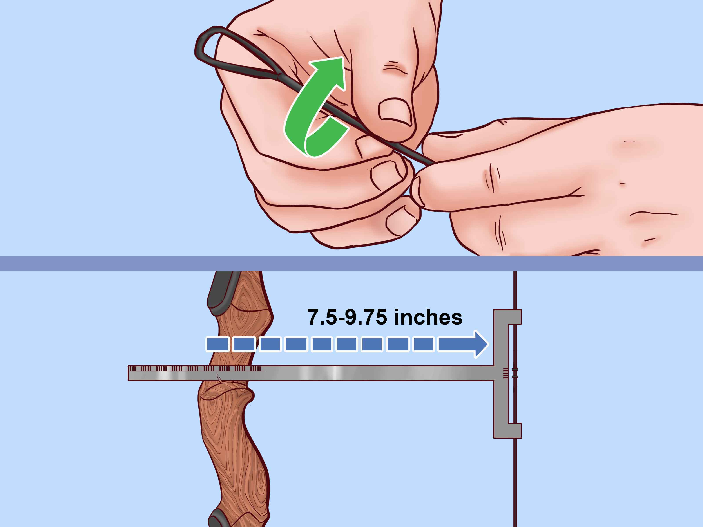
PALĪGIERĪCES UN LOKA BĀZE

Slide 10
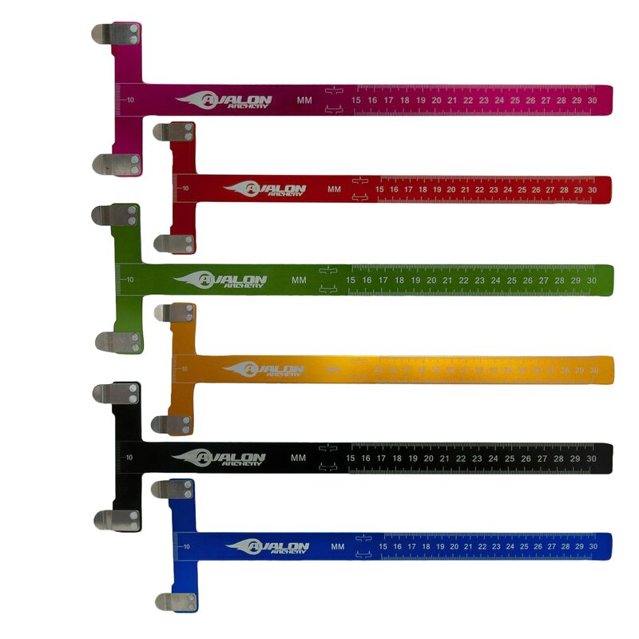

Slide 11
BULTAS SASTĀVDAĻAS

Slide 12
LĪME UN STATĪVS

Slide 13
PLUNDŽERIS

Slide 14
KLIKERIS

Slide 15
STABILIZATORI

Slide 16
PLAUKTIŅŠ

Slide 17
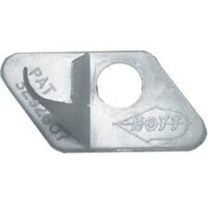

Slide 18
MAN VĒL IR DAUDZ KO STĀSTĪT, BET ŠIS BIJA MINIMUMS NO MINIMUMA… ☺

